Slide 1
Inteligjenca emocionale
Ерасмус+ К101
„Справување со меѓуврсничко насилство и конфликти“
OOУ „Толи Зордумис“, Куманово
октомври, 2021-септември, 2022

Slide 2
Вовед – Справување со конфликт
Бура на идеи: Зошто настанува конфликт?
Поради различни мислења;
Поради непочитување на туѓото мислење;
Поради омраза;
Поради лутина;
Конфликтите можат да бидат повик за помош...
Конфликтите се перцепција, тие се во нашата глава...
Конфликтите можат да бидат здрави!!!
Конфликт настанува бидејќи не можеме да се разбереме самите себе, но живееме со други луѓе!
Конфликти е понекогаш добра работа бидејќи проблемот излегува на површина!

Slide 3
Вовед – Справување со конфликт
Позитивна страна на конфликт:
Го открива постоечкиот проблем;
Отвара врата кон промени;
Им помага на луѓето да бидат „вистински/реални“;
Овозможува пронаоѓање поволности/бенефиции поради различноста;
Негативна страна на конфликтот:
Негативна/неповолна средина за учење/живеење;
Ученици учат помалку, професори под стрес, семејства загрижени;
Потикнува круг на други конфликти;

Slide 4
Вовед – справување со конфликт
Постојат 4 типа на одговор
активен
констуктивен
одговор
активен
деконстуктивен
одговор
пасивен
деконстуктивен
одговор
пасивен
констуктивен
одговор
многу
конструктивно
многу
деструктивно

Slide 5
Вовед – справување со конфликт
Активност – Видео
Active Constructive Responding - YouTube
Многу е важно:
Што ќе кажеш..
Времето кое ќе го одвоиш...
Најважно е - Што ќе направиш после разговорот... Сите правиме грешки, за спречување на конфликти многу важно е како што ќе направиме после...
(Пр: Немав доволно време вчера, но денеска имам...) -
Активност – Комуницирај со себе си...
Напиши – Денеска беше добар ден бидејќи ....го направив добро!!!

Slide 6
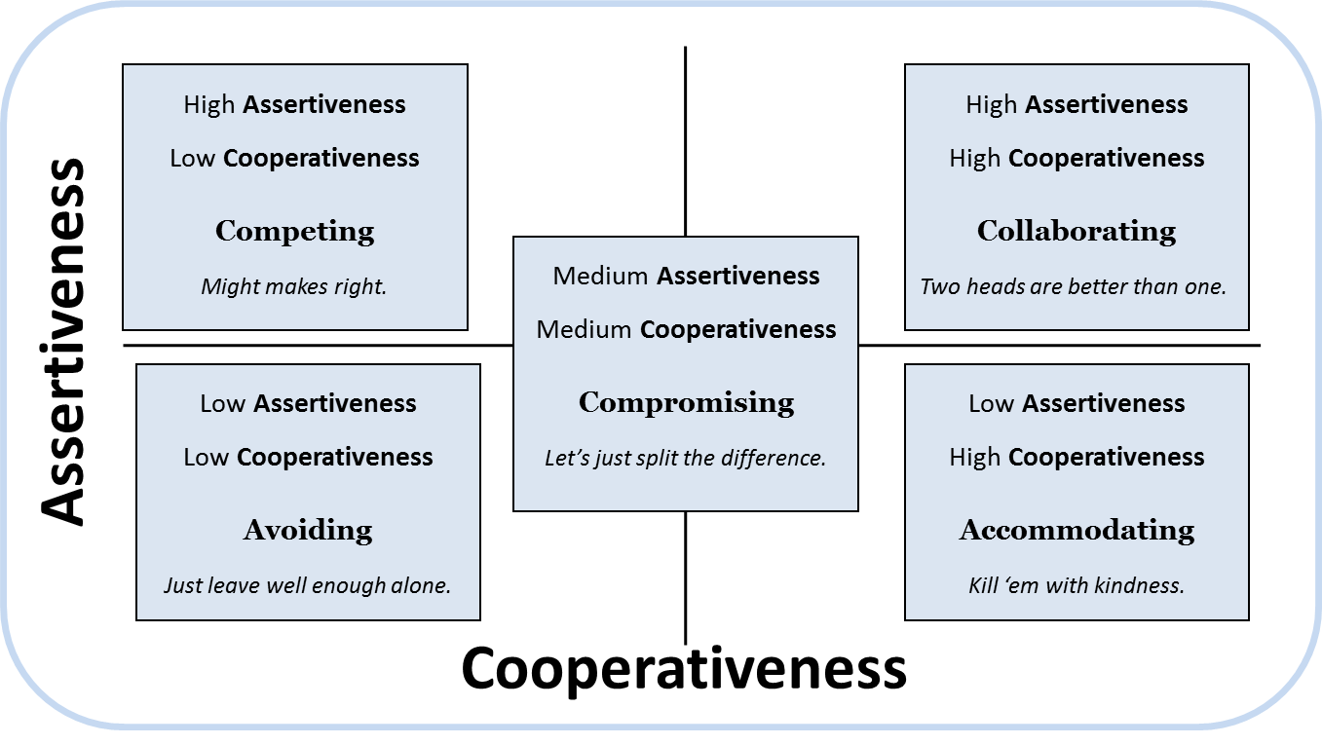
Стратегии за успешно менаџирање на конфликт
Висока самоувереност
Ниска соработка
НАТПРЕВАР
Со сила се се постигнува.
Висока самоувереност
Висока соработка
СОРАБОТКА
Две глави подобро размислуваат отколку една.
Умерена самоувереност
Умерена соработка
КОМПРОМИС
Ајде, да ги поделиме различностите.
САМОУВЕРЕНОСТ
Ниска самоувереност
Ниска соработка
ИЗБЕГНУВАЊЕ
Најдобро се живее сам.
Ниска самоувереност
Висока соработка
ПРИЛАГОДУВАЊЕ
Убиј ги со љубезност.
СОРАБОТКА

Slide 7
Стратегии за успешно менаџирање на конфликт
Активност – Што ќе вечераме?
Секој индивидуално одговара на лист хартија;
Се формираат семејства. Секое семејство донесува заедничка одлука...
За секоја одлука треба добро да размислиме и да се фокусираме на нашите потреби!
Секогаш треба да сме свесни за нашата потреба и таа треба да ни биде водич во донесување на одлуки!

